Slide 1
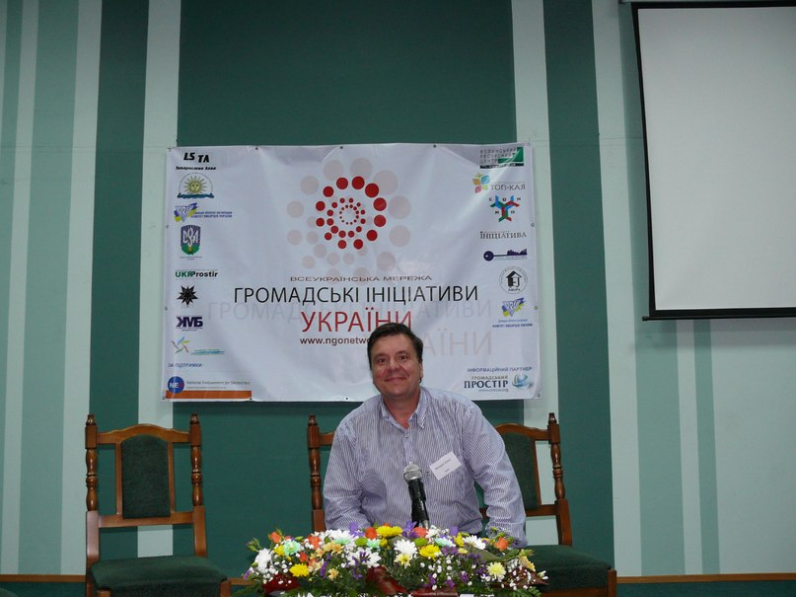
2012 рік. Перше місце в Україні за кращу громадську ініціативу у сфері роботи з дітьми та молоддю

Slide 2
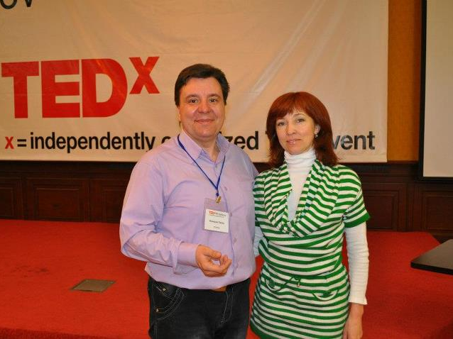
Перший в Україні виступ на Всесвітньому форумі TED

Slide 3
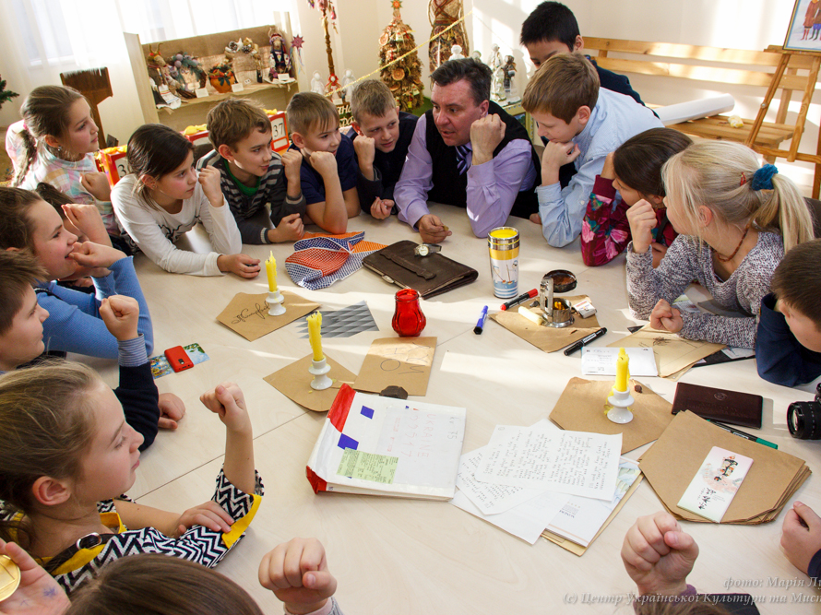
Центр Української культури та мистецтв

Slide 4
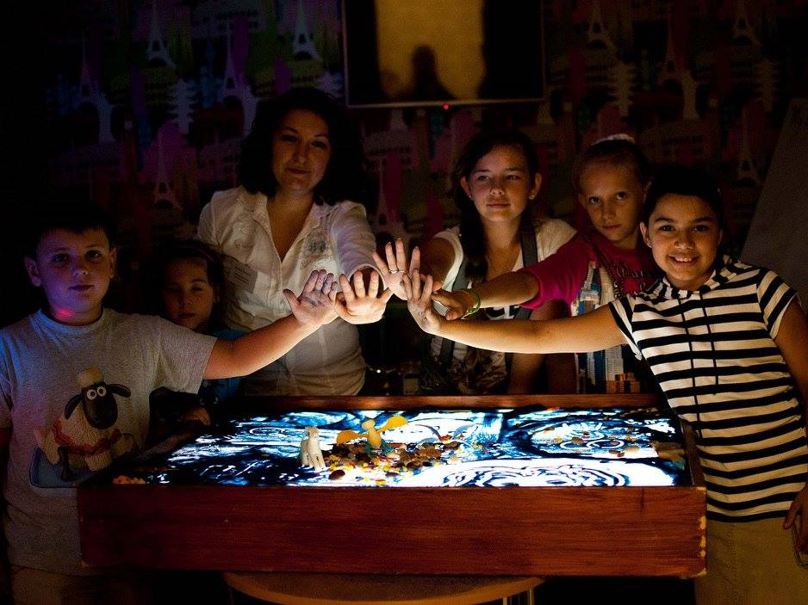

Slide 5
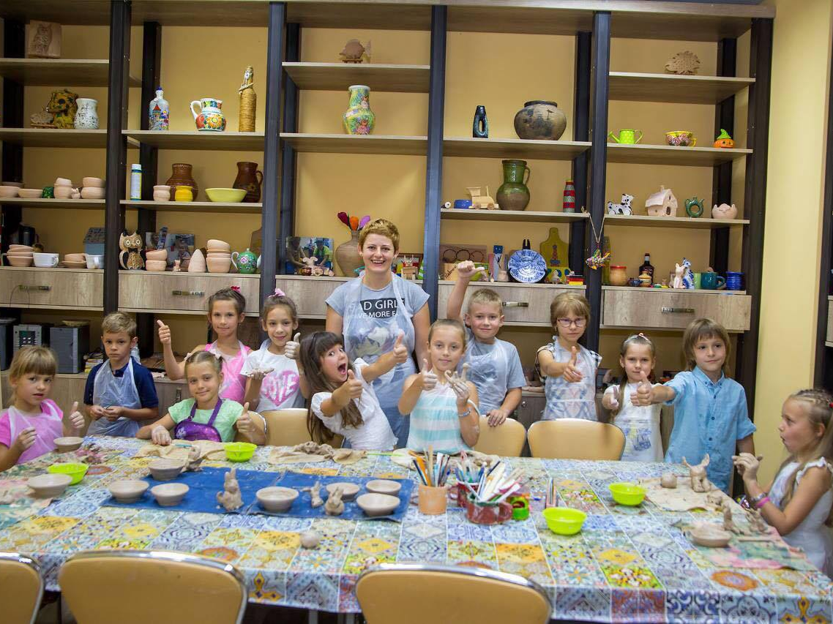

Slide 6
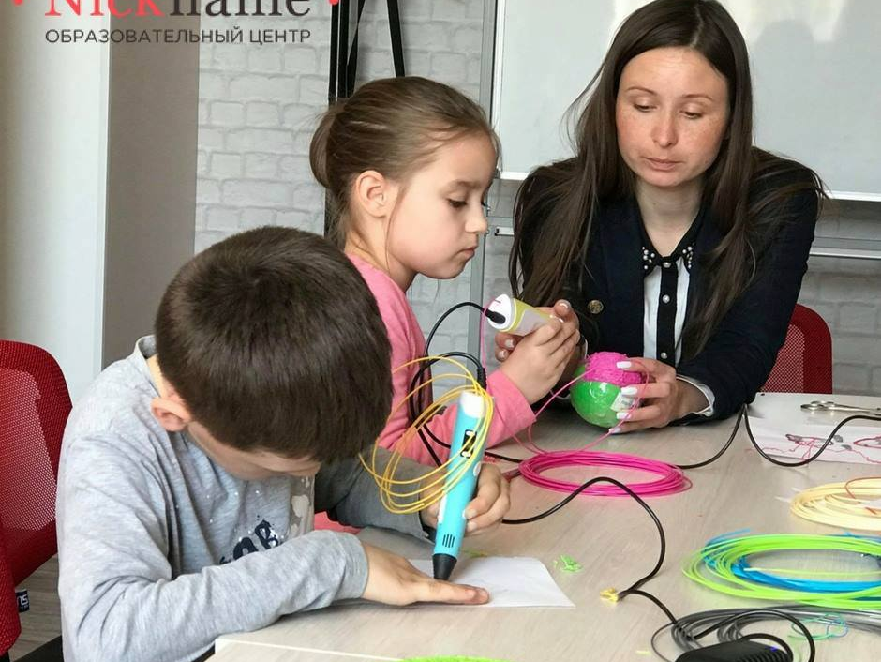
.

Slide 7
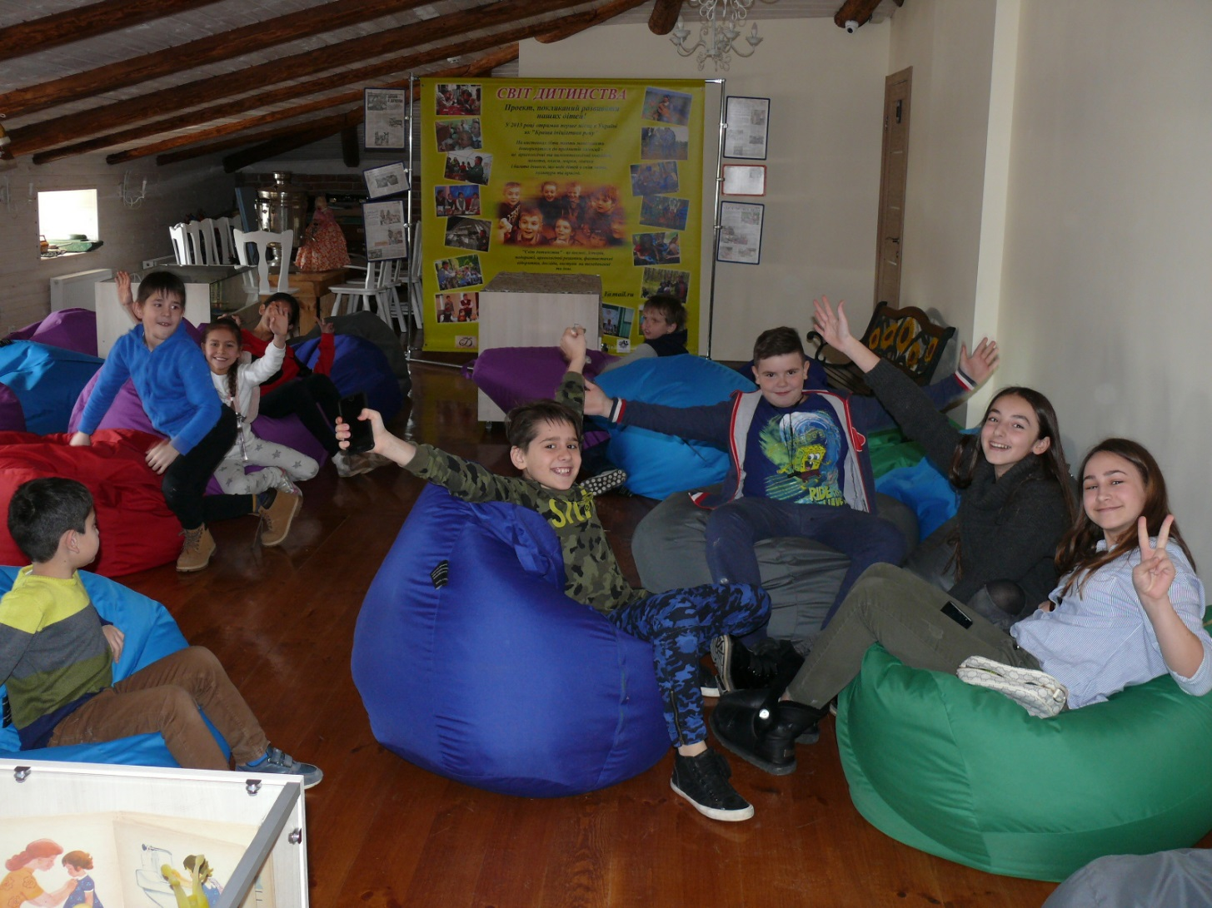

Slide 8
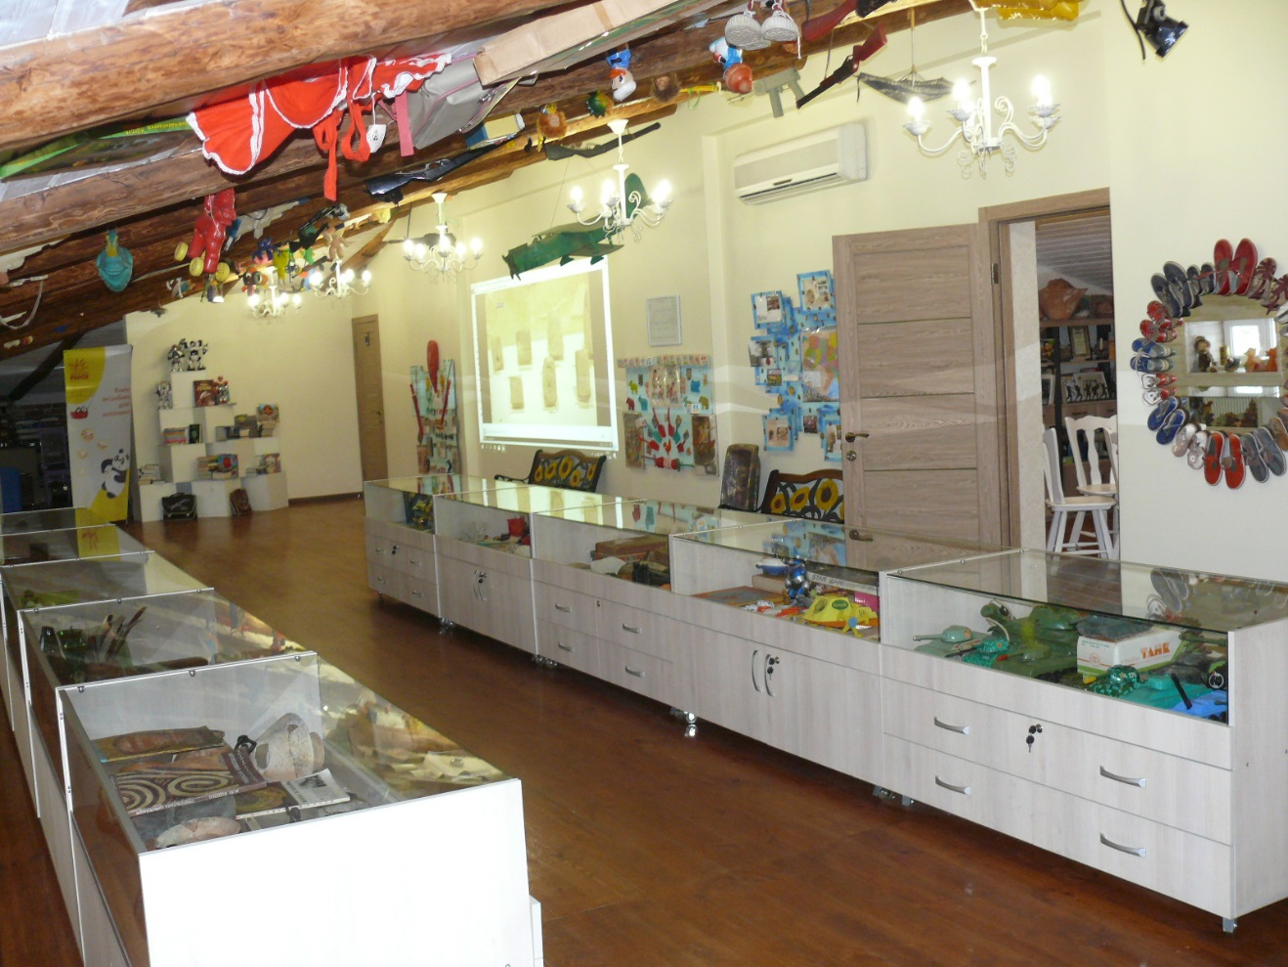
Колекція музею складається з 10 тисяч експонатів

Slide 9
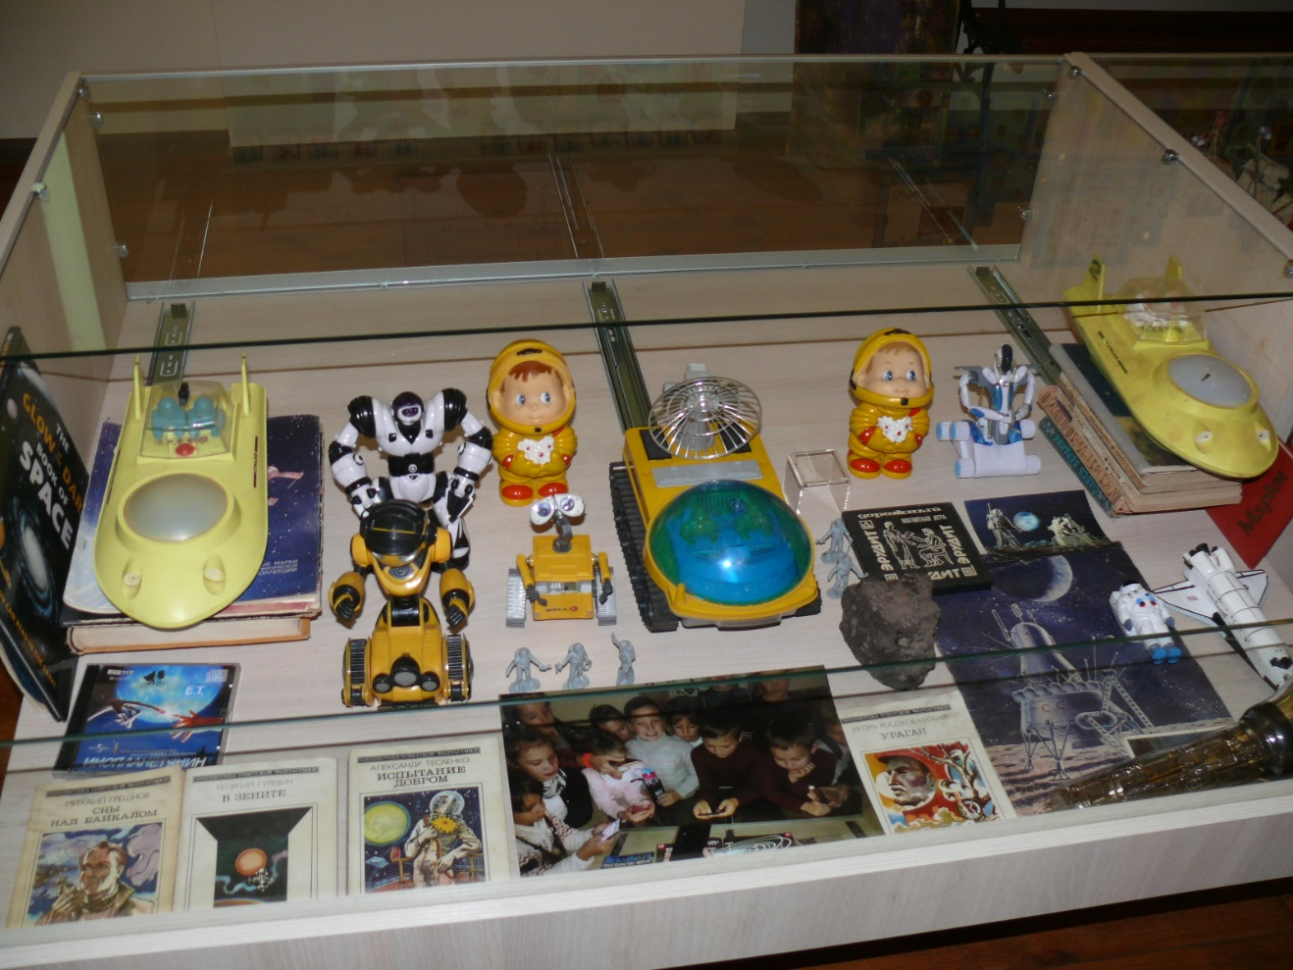
Всесвіт та його вплив на дітей

Slide 10
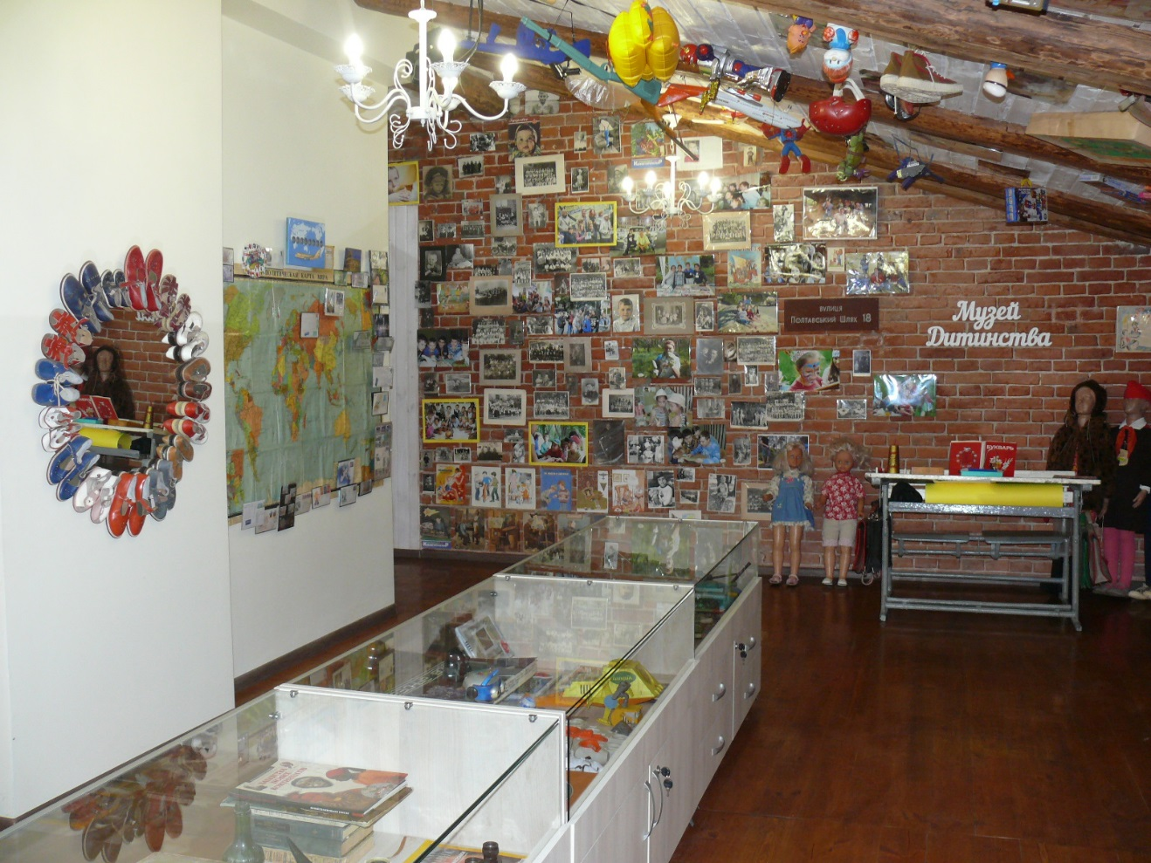
Площа зала біля 100 кв. метрів

Slide 11
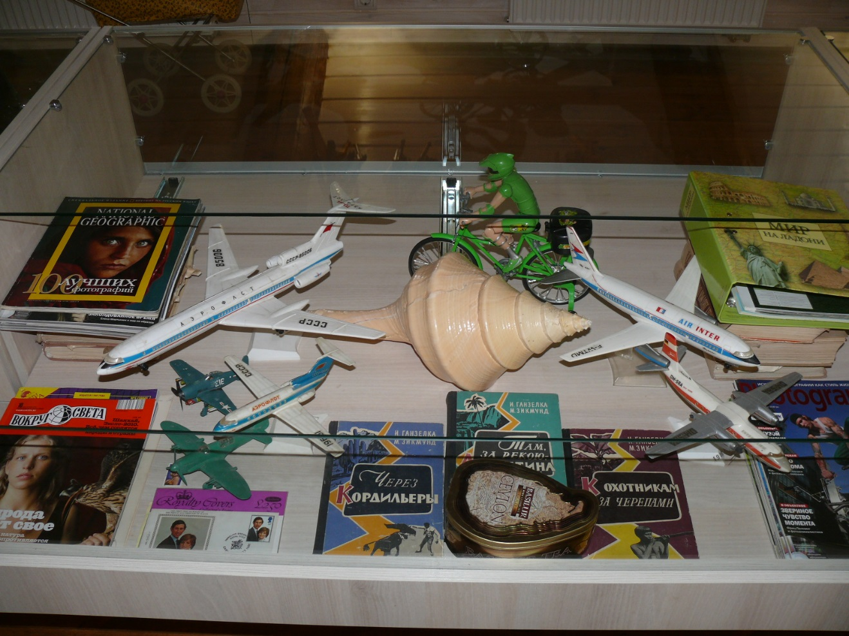
Подорожі та різні країни

Slide 12
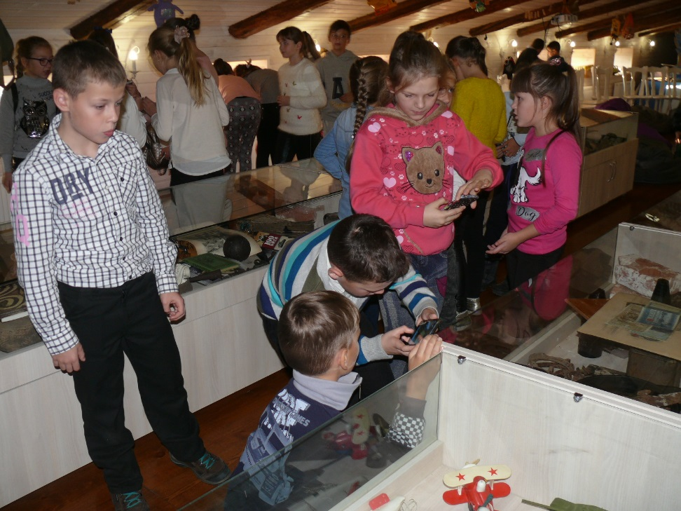
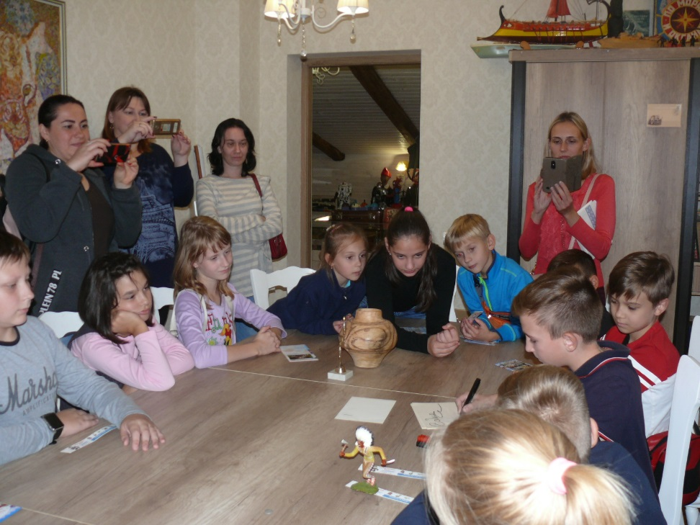

Slide 13
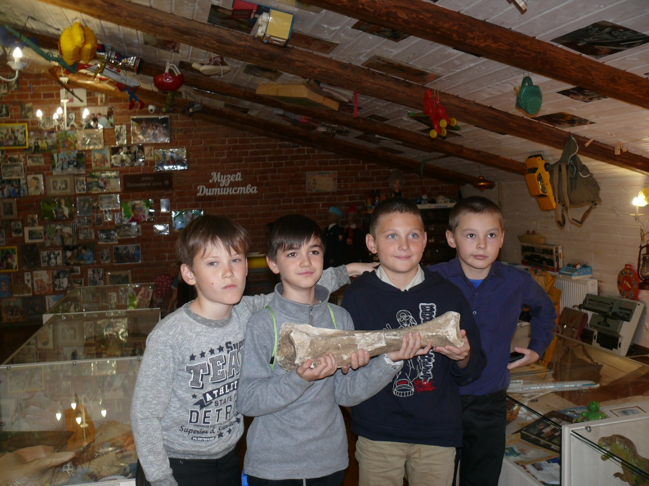

Slide 14
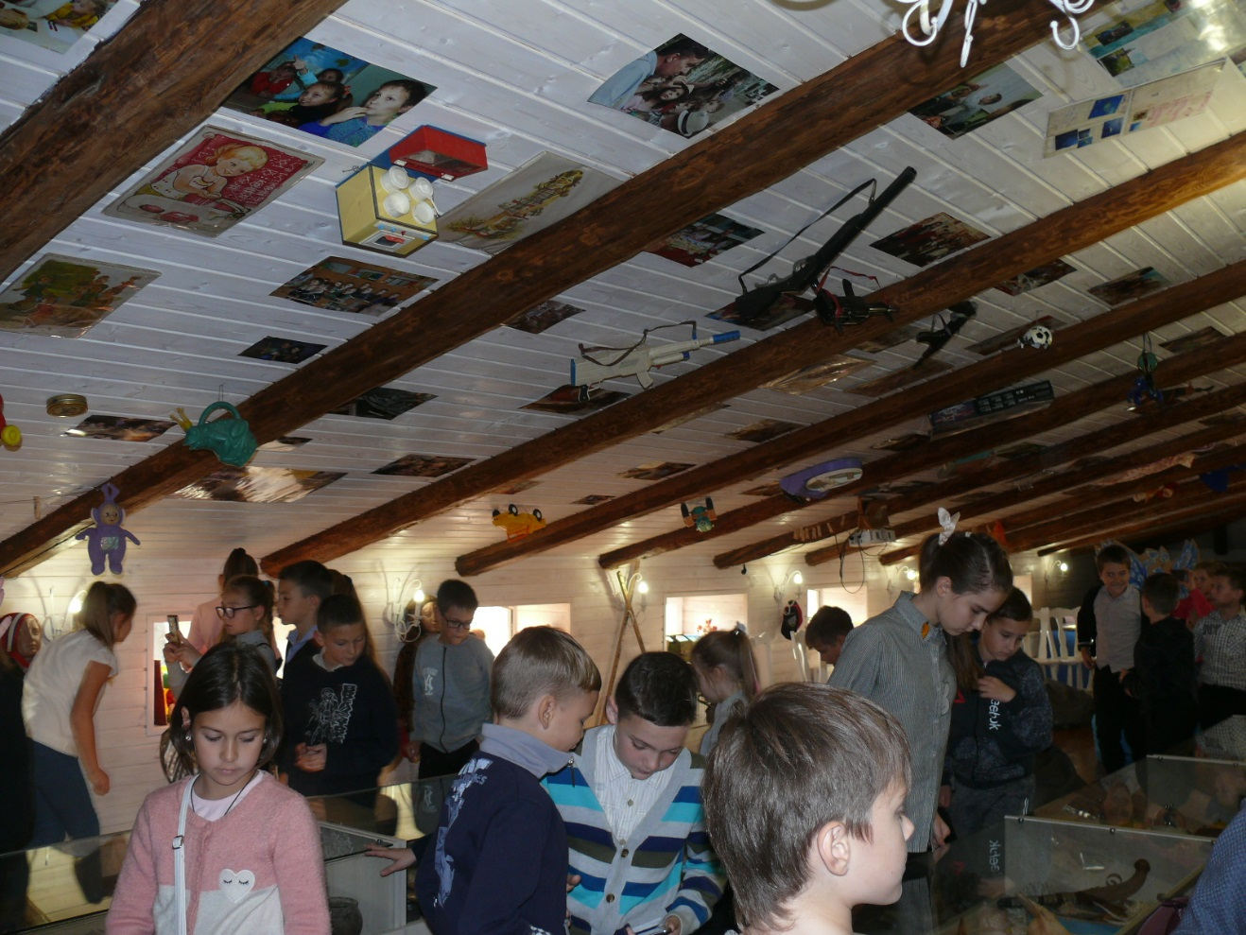

Slide 15
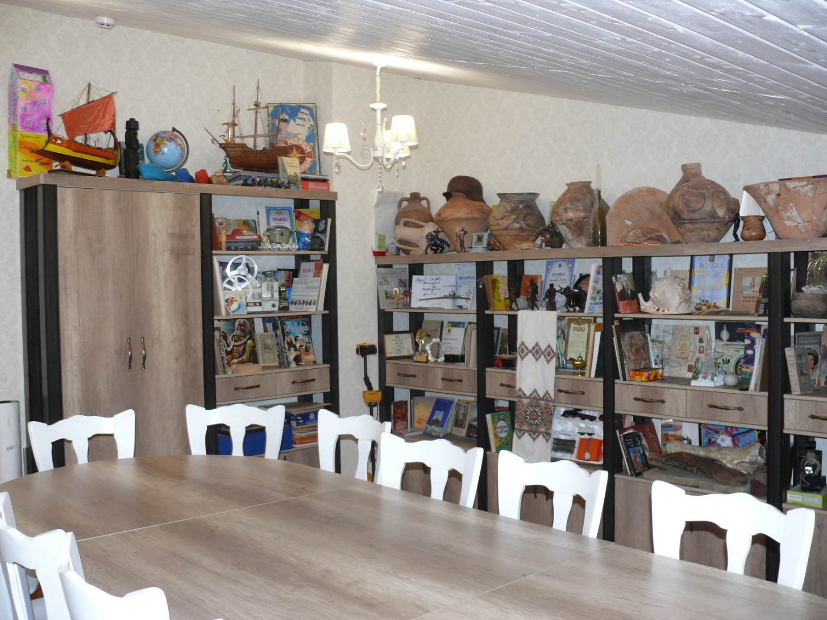

Slide 16
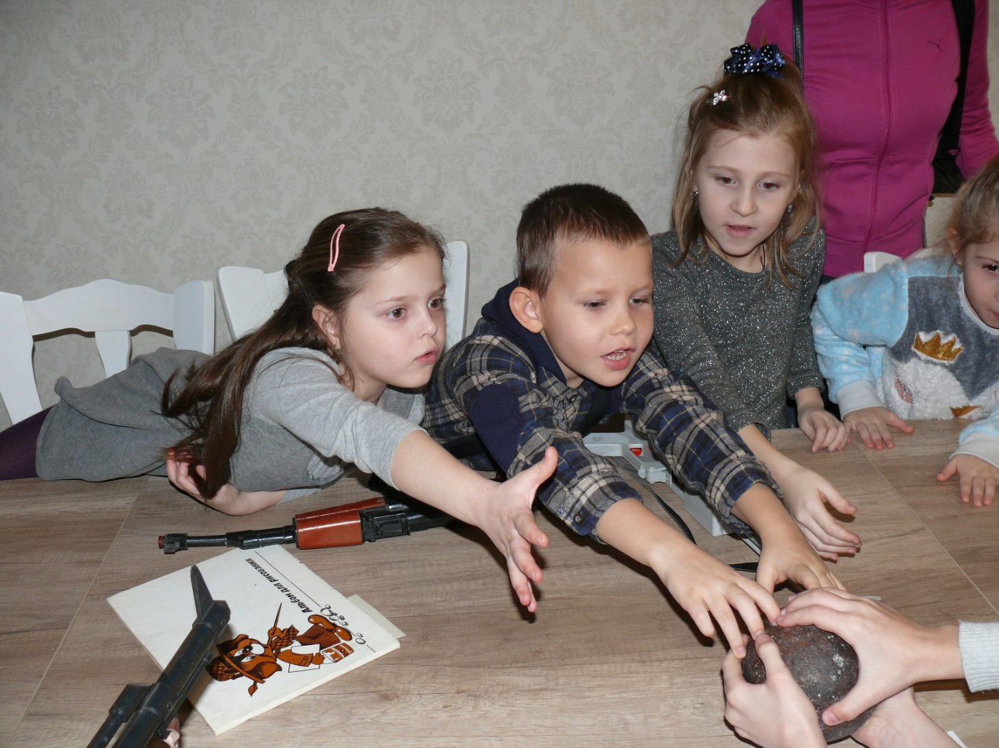
На телестудії під час передачі про трипілля

Slide 17
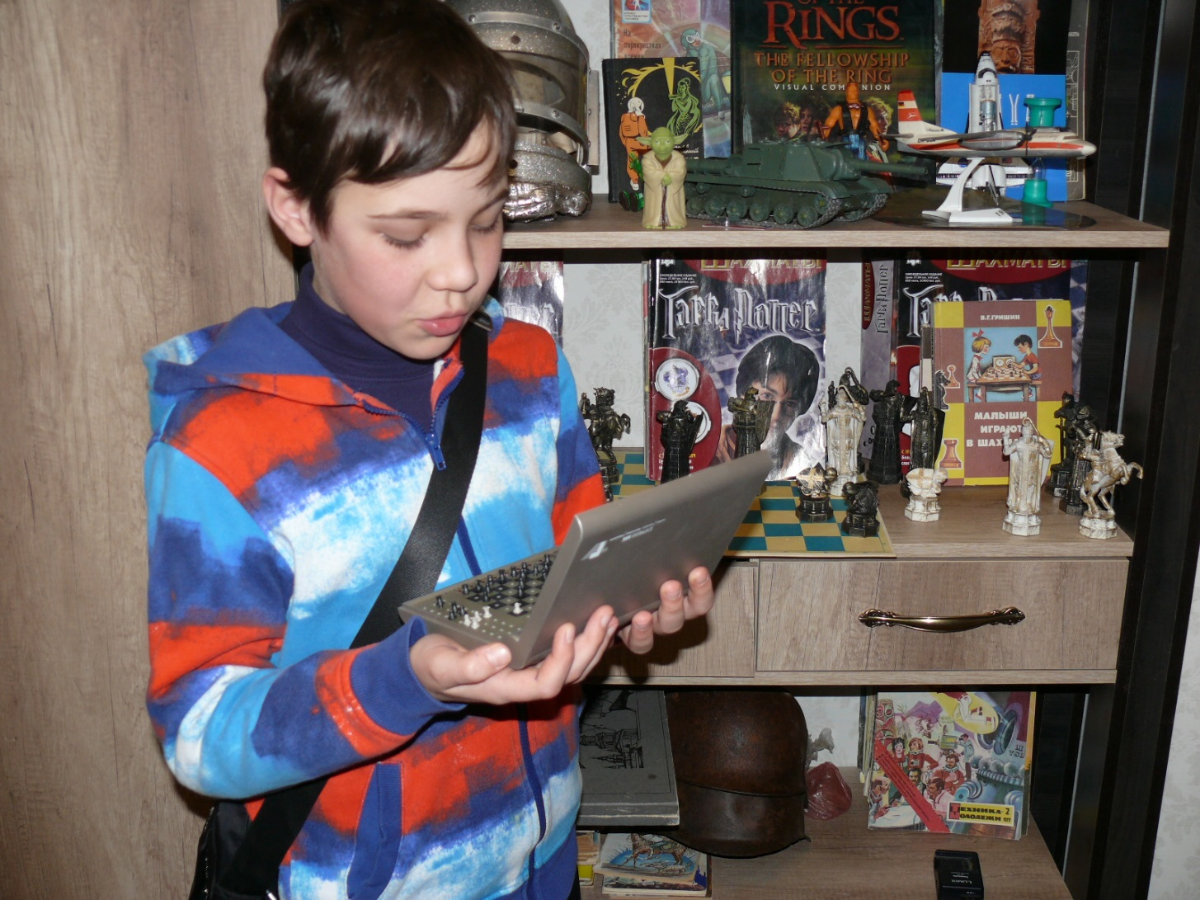
Наші унікальні діти

Slide 18
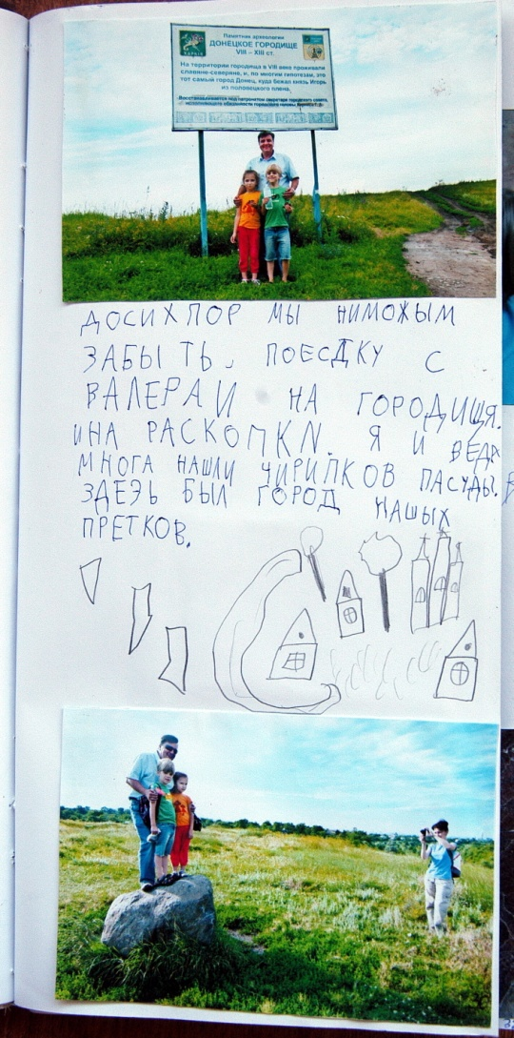
Книжки Микити 7 років

Slide 19
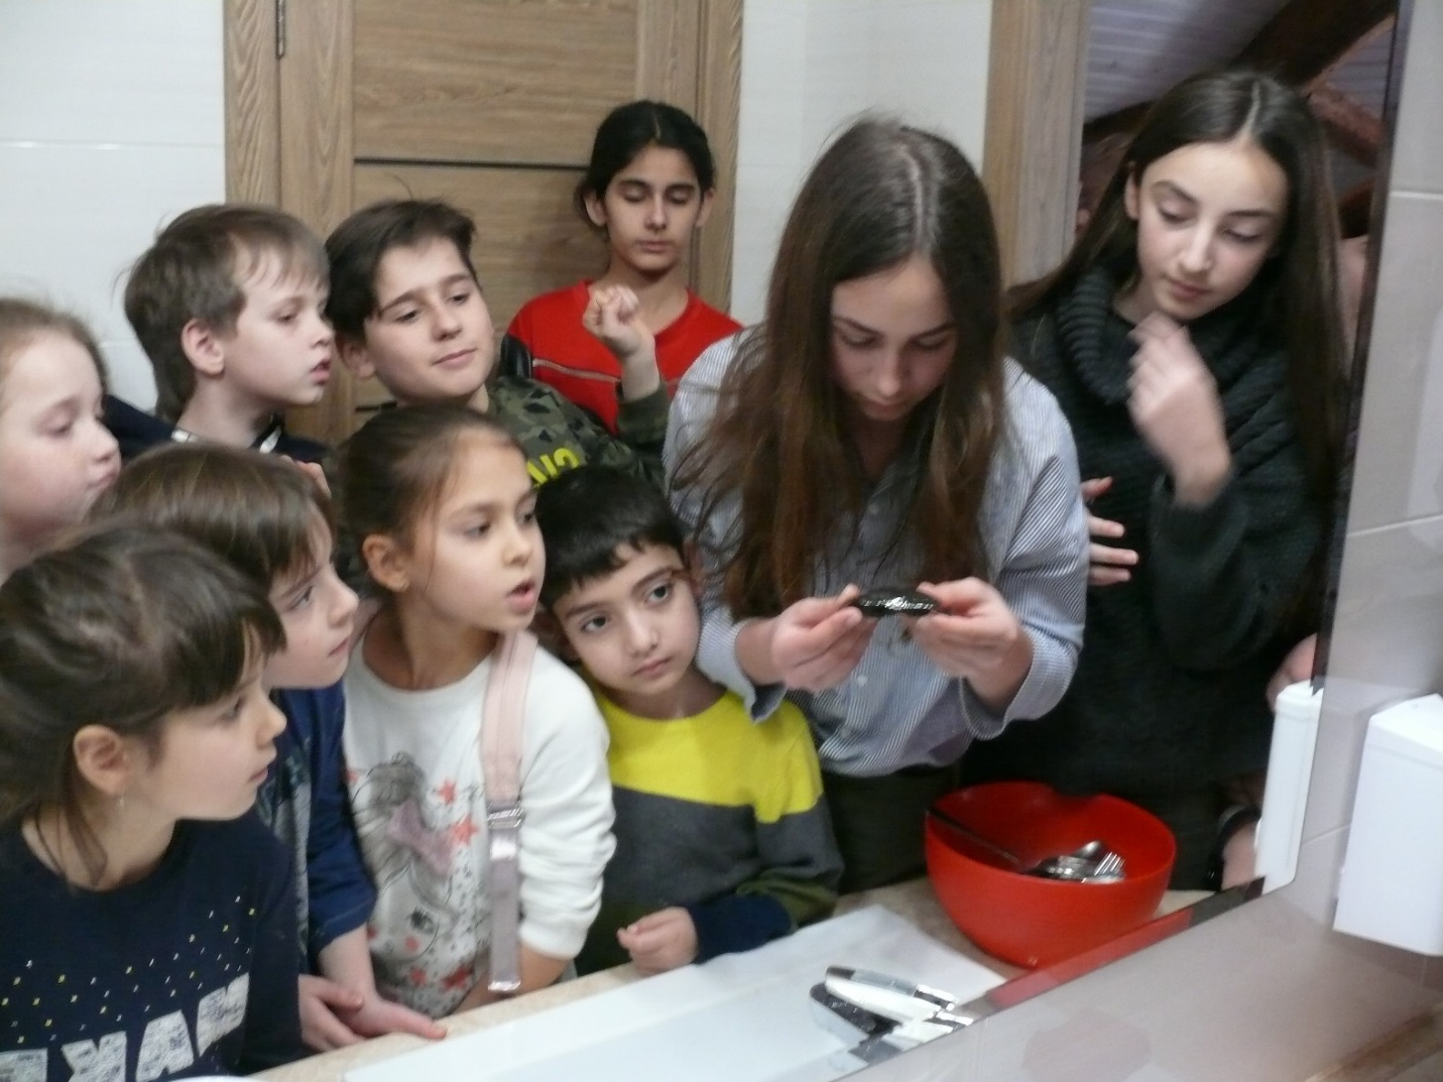
Лекції для дітей по фізиці

Slide 20
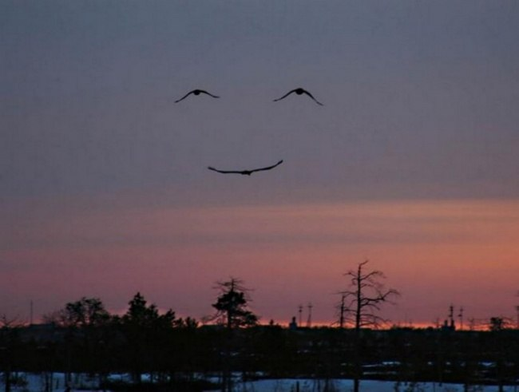
Все буде добре!

